Slide 1
《色彩基础与应用技巧》
第二部分美工基础设计技能
foundation design
Notes:
更多免费教程和模板请访问：www.quppt.com

Slide 2
一、认识色彩系统
目录
二、色彩的采集与心理
三、色彩的应用
四 、常见类目的学生配色作品

Slide 3
美工-基础设计技能
知识目标
技能目标
Notes:
更多免费教程和模板请访问：www.quppt.com

Slide 4
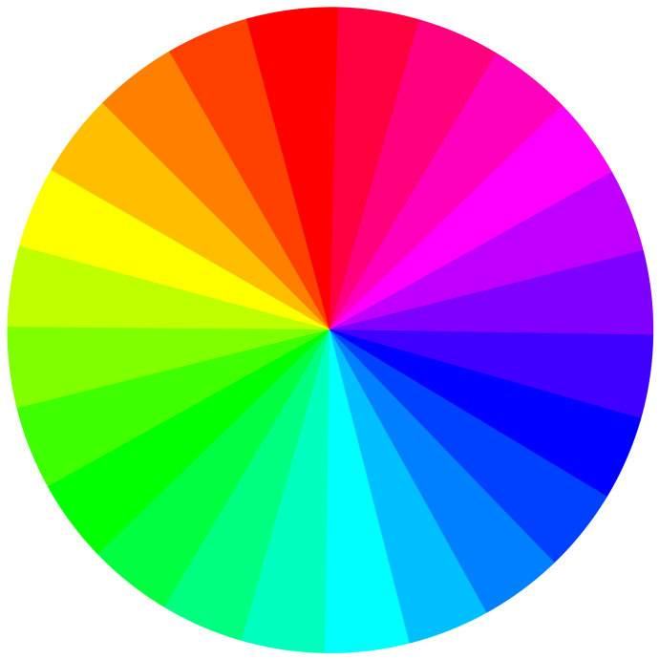
一. 认识色彩系统
go

Slide 5
美工-基础设计技能
色彩画面分为主色、辅助色、点缀色
主色：占用面积最大、最受瞩目的色彩就是主色，主色决定的是整个店铺的风格走向，其配色要比
辅助色更强烈。
辅助色：辅助色是指辅助或补充主色的色彩，作用是在整体画面中平衡主色的冲击效果和减轻主色
对观看者产生的视觉疲劳，有一定的视觉分散效果。辅助色还有渲染的作用，能帮助主色建立完整
的形象，使画面丰富多彩。辅助色可以是一种颜色，也可以是几种颜色，但要注意保持辅助色与主
色的协调关系。
点缀色：点缀色是指在色彩组合中占据面积较小，但视觉效果比较醒目的颜色，它的作用如同搭配服饰时常用来做修饰点缀的胸针。点缀色是相对主色而言的，一般情况下，它比较鲜艳、饱和，起到画龙点睛的作用。主色和点缀色形成对比，使画面主次分明、富有变化。

Slide 6
美工-基础设计技能
01、色彩的种类
为了方便认识网店配色中的色彩变化以及对色彩基本属性与基本规律的掌握，我们对色彩的种类进行了分类，色彩按照系别划分，可以分为有彩色和无彩色两类。

Slide 7
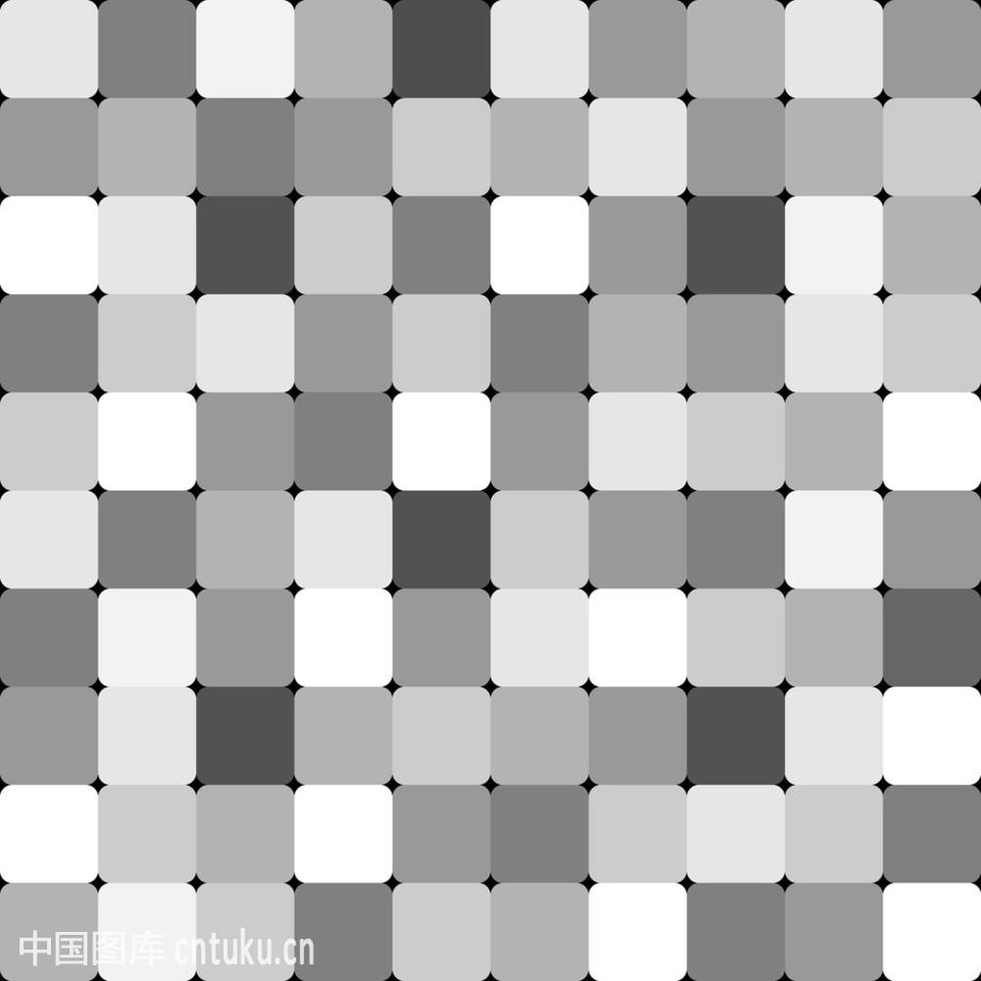
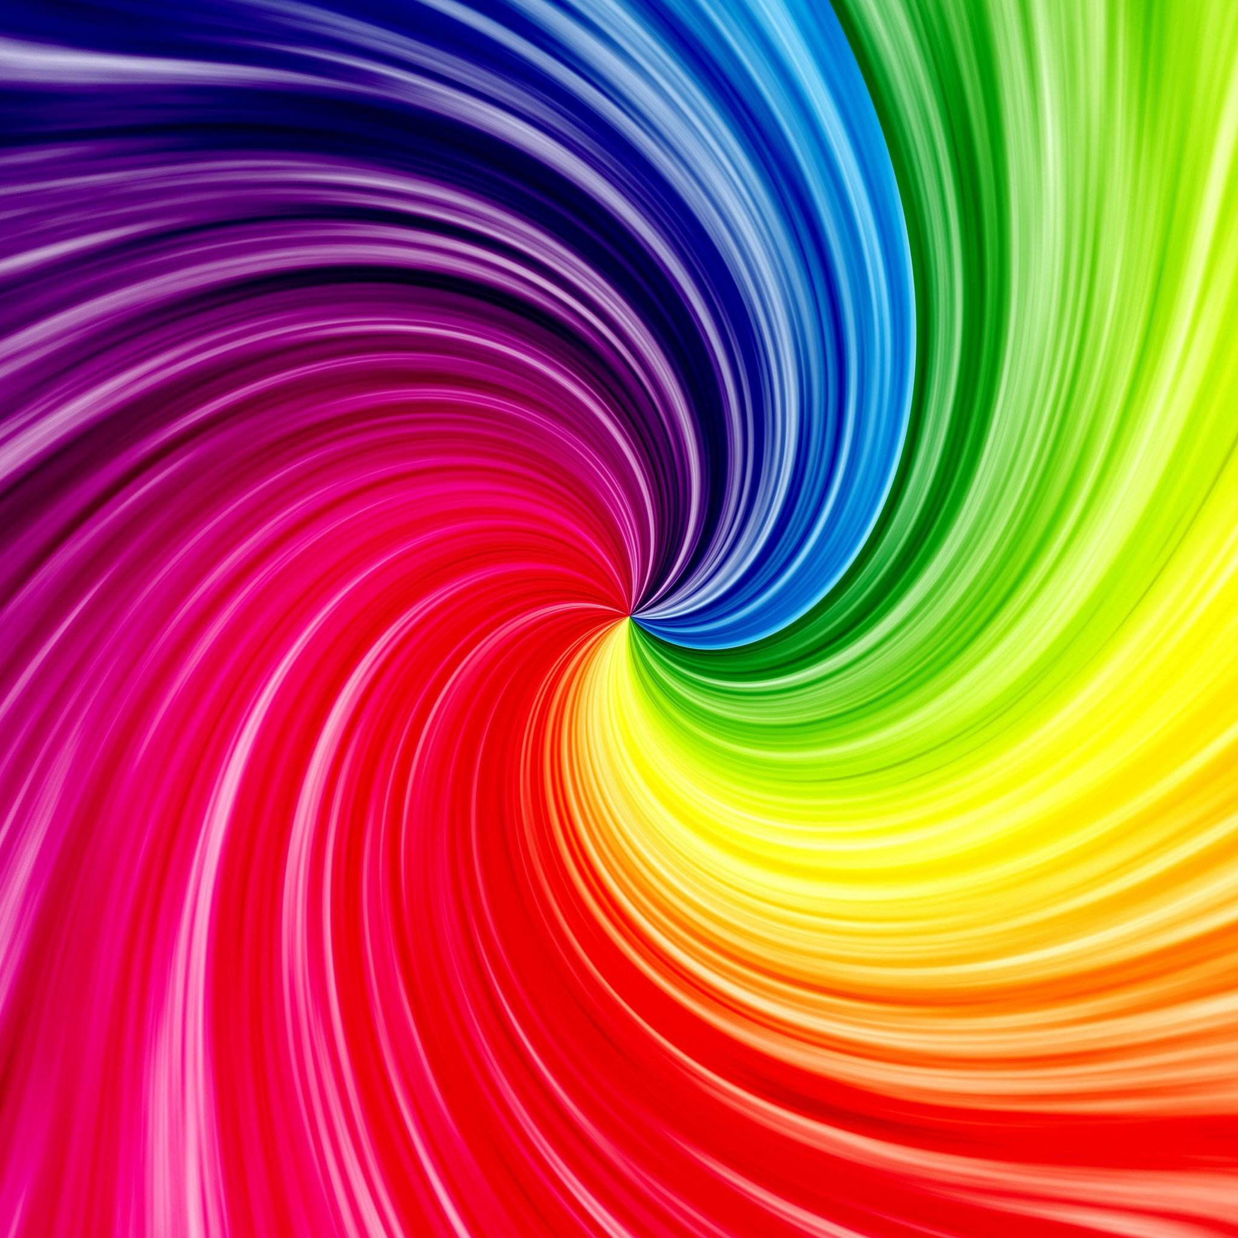
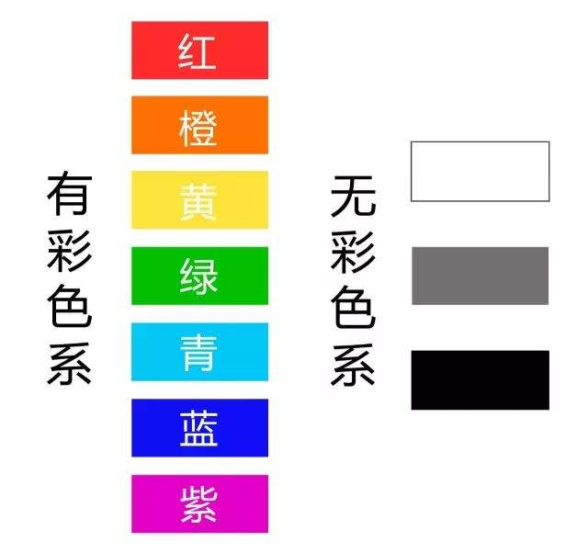
美工-基础设计技能
1、有彩色指的是凡是带有某一种标准色倾向的色，光谱中的全部色都属于有彩色，有彩色一红、橙、黄、绿、青、蓝、紫为基本色，其中基本色之间不同量的混合，以及基本色于黑、白、灰之间的不同量组合，会产生成千上万的有彩色。
2、在色彩概念中，很多人都习惯把黑、白、灰认为是没有颜色的；其实不然，在色彩的秩序中，黑、白以及不同程度的灰色，被称为无彩色系。

Slide 8
美工-基础设计技能
02、色彩三要素
我们所看到的网店美工所使用的颜色中，虽然画面色彩表现千差万别，但是任何画面的色彩都具备了三个基本的特征——色相、明度、纯度（饱和度），通常被称为色彩三要素，也就是色彩的基本属性。

Slide 9
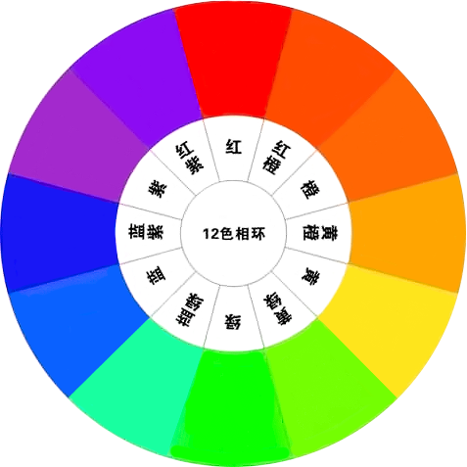
美工-基础设计技能
纯度通常是指色彩的鲜艳程度，也被称为色彩的饱和度、含灰度等，及同一种色相鲜艳与灰暗的对照。色彩饱和度越低，越趋于黑色；色彩饱和度越高，越趋于纯色。
纯度
色相
色相是色彩的首要特征，是区别各种不同色彩的最准确的标准。事实上任何黑白灰以外的颜色都有色相的属性，而色相也就是由原色、间色和复色来构成的。
明度
明度即是指颜色的深浅和明暗程度，任何色彩都存在明暗变化，明度适用于表现画面的立体感和空间感。

Slide 10
美工-基础设计技能
03、色彩的配比

Slide 11
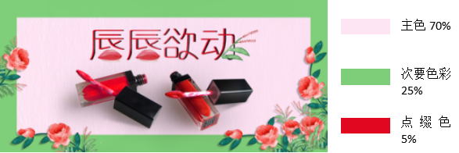
美工-基础设计技能
配色的目的是为了制作美的色彩组合，而和谐的色彩美的前提，则是配色的黄金比例。网店美工配色的黄金法——70∶25∶5，即主色彩是70%的比例，次要色彩是25%的比例，辅助色彩是5%的比例。一般情况下建议画面色彩不超过3种，3种是指的3种色相。

Slide 12
美工-基础设计技能
配色原则
采用常见的流行色，如：
兰色——蓝天白云，沉静整洁的颜色；
绿色——绿白相间，雅致而富有生气；
橙色——活泼热烈，标准商业色调；
暗红——宁重、严肃、高贵，需要配黑和灰来压制刺激的红色。
白纸黑字是永恒的主题，黑白搭配不变的经典。
配色八忌
忌脏——背景与文字内容对比不强烈，灰暗的背景在视觉上给人不舒适；
忌纯——艳丽的纯色对人的刺激太强烈抗议，缺乏内涵；
忌跳——再好看的颜色，也不能脱离画面整体；
忌花——要有一种主色贯穿其中，主色并不是使用面积最大的颜色，而是最主要的颜色；
色彩搭配就是不同色相之间相互呼应相互调节的过程，色彩之间的关系取决于在色环相近上的位置，色相和色相之间距离越近，则对比越弱，离得越远则对比越强烈。

Slide 13
谢谢
thank you

